Slide 1



Slide 2
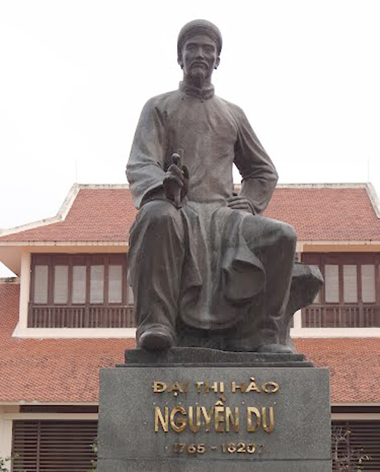
Tượng Nguyễn Du ở Khu lưu niệm Nguyễn Du tại Tiên Điền, Nghi Xuân, Hà Tĩnh

Slide 3
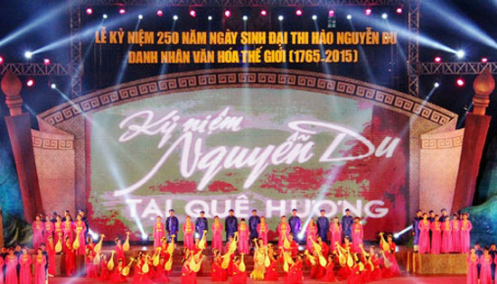

Slide 4
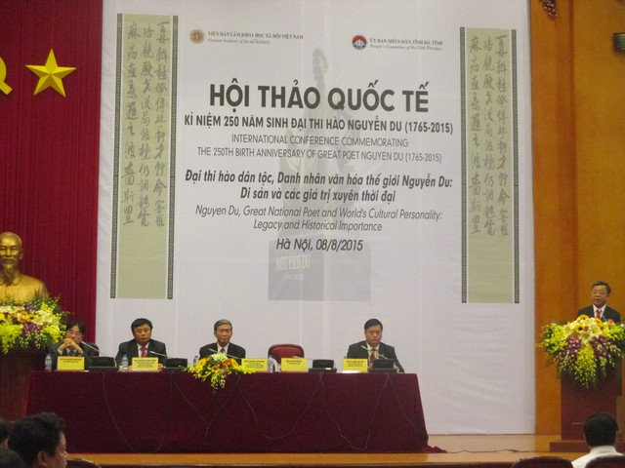

Slide 5

BÀI 6: NGUYỄN DU “NHỮNG ĐIỀU TRÔNG THẤY MÀ ĐAU ĐỚN LÒNG”
Notes:
本PPT模板部分元素使用了幻灯片母版制作。如果需要修改，点击-视图-幻灯片母版-修改；完成后关闭编辑母版即可。

Slide 6

NỘI DUNG BÀI HỌC
I
Tìm hiểu tri thức ngữ văn
II
Đọc văn bản
III
Tiểu sử Nguyễn Du
IV
Sự nghiệp sáng tác

Slide 7
I. TÌM HIỂU TRI THỨC NGỮ VĂN
1. Giao lưu và sáng tạo trong văn học trung đại Việt Nam
2. Truyện thơ Nôm

Slide 8
1. Giao lưu và sáng tạo trong văn học trung đại Việt Nam
Chịu ảnh hưởng giao thoa của hai nền văn hóa lớn là Trung Hoa và Ấn Độ.
01
- Một số phương diện chính của sự giao lưu và sáng tạo: tư tưởng, ngôn ngữ - văn tự, thể loại, chất liệu thơ văn (thể tài, cốt truyện, điển cố,…).
02
- Đặc điểm: giao lưu và sáng tạo trong văn học trung đại diễn ra theo nguyên tắc lựa chọn tinh hoa, chủ động “Việt hóa” các yếu tố ngoại lai để phù hợp với bản sắc và tinh thần văn hóa dân tộc.
03

Slide 9
2. Truyện thơ Nôm
1 | Khái niệm | - Là loại hình tác phẩm tự sự kết hợp phương thức tự sự và trữ tình, được viết bằng chữ Nôm, chủ yếu sử dụng thể thơ lục bát hoặc soang thất lục bát.
2 | Phân loại | - Truyện thơ Nôm bình dân. - Truyện thơ Nôm bác học
3 | Đề tài, chủ đề | - Rộng từ tôn giáo, lịch sử, xã hội đến cuộc sống đời thường, đặt ra nhiều vấn đề bức thiết của thời đại.
4 | Nhân vật | - Phong phú, đa dạng. - Đặc điểm của nhân vật. - Nghệ thuật miêu tả nhân vật.
5 | Vị trí | - Đóng góp to lớn vào việc phát triển ngôn ngữ văn học dân tộc. - Nêu cao tinh thần tự hào dân tộc, góp phần gìn giữ ngôn ngữ dân tộc

Slide 10
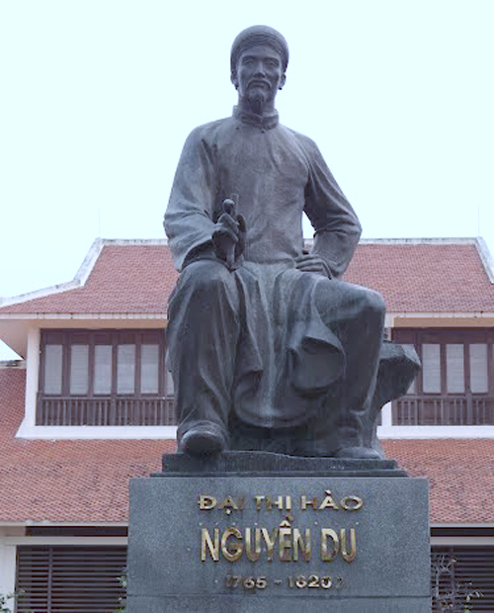
ĐỌC VĂN BẢN: TÁC GIA NGUYỄN DU

Slide 11
 | NHÓM 1 | NHÓM 2 | NHÓM 3
Nhiệm vụ | Tìm hiểu về cuộc đời Nguyễn Du | Tìm hiểu về sáng tác chữ Hán của Nguyễn Du | Tìm hiểu về Truyện Kiều
Câu hỏi | + Câu hỏi 1: Lập niên biểu Nguyễn Du. + Câu hỏi: Từ đó, em nhận xét về cuộc đời, con người Nguyễn Du. | Giới thiệu các sáng tác chữ Hán của Nguyễn Du (nêu tên, hoàn cảnh sáng tác các tập thơ; nội dung chính; ảnh bìa sách) | Từ một cốt truyện vay mượn, Nguyễn Du đã có những sáng tạo gì khiến Truyện Kiều trở thành kiệt tác?
Cách thực hiện nhiệm vụ | Thu thập tài liệu và xử lý thông tin | Thu thập tài liệu và xử lý thông tin | Thu thập tài liệu và xử lý thông tin
Cách trình bày | Sử dụng phần mềm Power point | Sử dụng sơ đồ tư duy | Sử dụng phần mềm Power point
Thời gian trình bày | 3-4 phút | 2-3 phút | 2-3 phút
Tài liệu tham khảo | 1. Ngữ văn 9, Tập một, tr.77-80 2. Ngữ văn 10 Nâng cao, Tập hai, tr.127-134. 3. Ngữ văn 10 Nâng cao, Tập hai, tr. 151-159. 4. Phim tư liệu về Nguyễn Du (vào Google gõ từ khóa Phim tư liệu về Nguyễn Du)

Slide 12
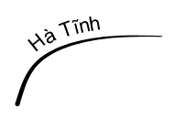
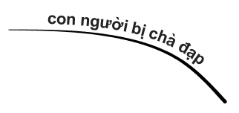





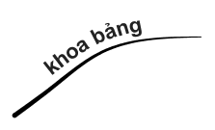
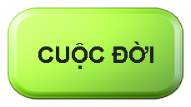

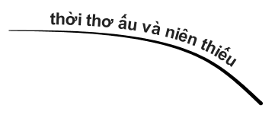




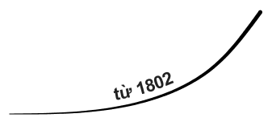
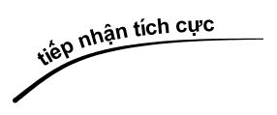

I. TIỂU SỬ

Slide 13
II. SỰ NGHIỆP SÁNG TÁC
Sáng tác
chữ Hán
Thanh Hiên thi tập (gồm 78 bài thơ)
Nam Trung tạp ngâm (gồm 40 bài thơ)
Sáng tác
chữ Nôm
Văn tế sống hai cô gái Trường Lưu (văn tế)
Thác lời trai phường nón (lục bát)
Bắc hành tạp lục (132 bài thơ)
Văn tế thập loại chúng sinh
(song thất lục bát)
Truyện Kiều
(truyện thơ Nôm)

Slide 14
TRUYỆN KIỀU
Nguồn gốc
Kim Vân Kiều truyện của Thanh Tâm Tài Nhân (Trung Quốc)
Giá trị nội dung – tư tưởng nhân đạo sâu sắc
Cảm thông, xót thương trước thân phận của con người
Giá trị nghệ thuật
Xây dựng cốt truyện
Thể thơ lục bát tuyền thống
Trân trọng những khát vọng chính đáng của con người
Lên án, tố cáo xã hội phong kiến đầy rẫy bất công, thối nát.
Nghệ thuật xây dựng nhân vật, đặc biệt là miêu tả tâm lí nhân vật
Sử dụng ngôn ngữ tiếng Việt

Slide 15
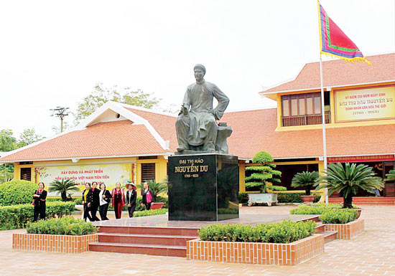
- Nguyễn Du là nhà nhân đạo chủ nghĩa lớn.
- Là một tài năng nghệ thuật xuất chúng.
VIDEO

Slide 16
LUYỆN TẬP
Phân tích biểu hiện của giá trị nhân đạo trong ngòi bút của Nguyễn Du qua những đoạn thơ sau:
  1. Một mẹ cùng ba con
  Lê la bên đường nọ
  Đứa bé ôm trong lòng
  Đứa lớn tay mang giỏ
  Trong giỏ đựng những gì
  Mớ rau lẫn tấm cám
  Trưa rồi bụng vẫn không
  Quần áo rách túm tụm
  Gặp người chẳng dám nhìn
  Lệ sa vạt áo ướt
    (Sở kiến hành)
  2. Đau đớn thay phận đàn bà
  Lời rằng bạc mệnh cũng là lời chung
  (Truyện Kiều)
  3. Đi ra xe ngựa, về vênh váo,
  Lên mặt Quỳ, Cao, tán chuyện đời!
  Không lộ vuốt nanh cùng nọc độc,
  Mà xé thịt người nhai ngọt xớt!
      (Phản “Chiêu hồn”)
  4. Cửa ngoài vội rủ rèm the,
  Xăm xăm băng lối vườn khuya một mình.
  (Truyện Kiều)
  5. Đường đường một đấng anh hào
  Côn quyền hơn sức lược thao gồm tài
  Đội trời đạp đất ở đời
  Họ Từ, tên Hải vốn người Việt Đông.
  Giang hồ quen thói vẫy vùng
  Gươm đàn nửa gánh non sông một chèo.
  (Truyện Kiều)

Slide 17
1. Một mẹ cùng ba con… …Lệ sa vạt áo ướt (Sở kiến hành) | Cảm thông sâu sắc với những kiếp người nghèo khổ trong xã hội bất công
2. Đau đớn thay phận đàn bà Lời rằng bạc mệnh cũng là lời chung (Truyện Kiều) | Xót xa, đau đớn cho thân phận người phụ nữ, kiếp tài hoa mệnh bạc
3. Đi ra xe ngựa, về vênh váo, Lên mặt Quỳ, Cao, tán chuyện đời! Không lộ vuốt nanh cùng nọc độc, Mà xé thịt người nhai ngọt xớt! (Phản “Chiêu hồn”) | Căm phẫn các thế lực bạo tàn
4. Cửa ngoài vội rủ rèm the, Xăm xăm băng lối vườn khuya một mình. (Truyện Kiều) | Trân trọng khát vọng tình yêu
5. Đường đường một đấng anh hào… …Gươm đàn nửa gánh non sông một chèo. (Truyện Kiều) | Đồng tình, trân trọng khát vọng tự do, công lí

Slide 18
VẬN DỤNG:
Nhằm đưa sáng tác của Nguyễn Du đến gần hơn với công chúng trong nước và quốc tế, ThS. Lư Thị Thanh Lê trong bài viết Xây dựng công viên chủ đề “Truyện Kiều” (Báo Nhân dân điện tử, 21/8/2015) có đề xuất: “xây dựng một theme-park - không gian nghệ thuật, du lịch có sức hấp dẫn hơn đối với đại chúng về Truyện Kiều”. Nếu được xây dựng công viên đó, em có ý tưởng gì?

